Slide 1
第三章 内部存储器
3.1存储器概述
3.2SRAM存储器
3.3DRAM存储器
3.4只读存储器和闪速存储器
3.5并行存储器
3.6Cache存储器
返回

Slide 2
3.4 只读存储器和闪速存储器
一、只读存储器
ROM叫做只读存储器。顾名思义，只读的意思是在它工作时只能读出，不能写入。然而其中存储的原始数据，必须在它工作以前写入。只读存储器由于工作可靠，保密性强，在计算机系统中得到广泛的应用。主要有两类：
  掩模ROM：掩模ROM实际上是一个存储内容固定的ROM，由生产厂家提供产品。
  可编程ROM：用户后写入内容，有些可以多次写入。
    一次性编程的PROM
    多次编程的EPROM和E²PROM。

Slide 3
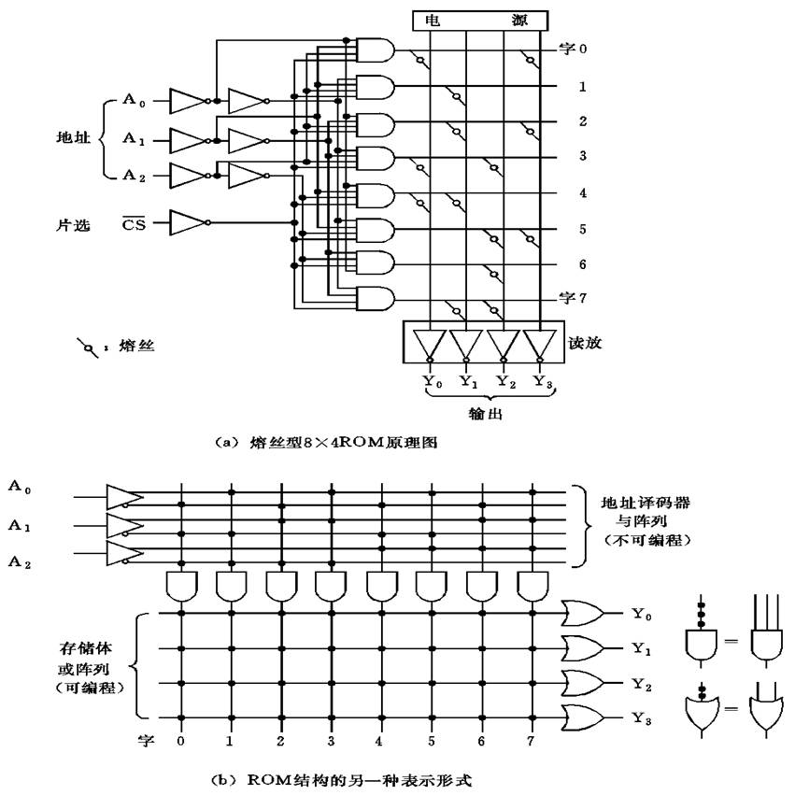
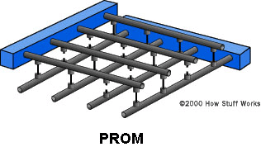
3.4 只读存储器和闪速存储器

Slide 4
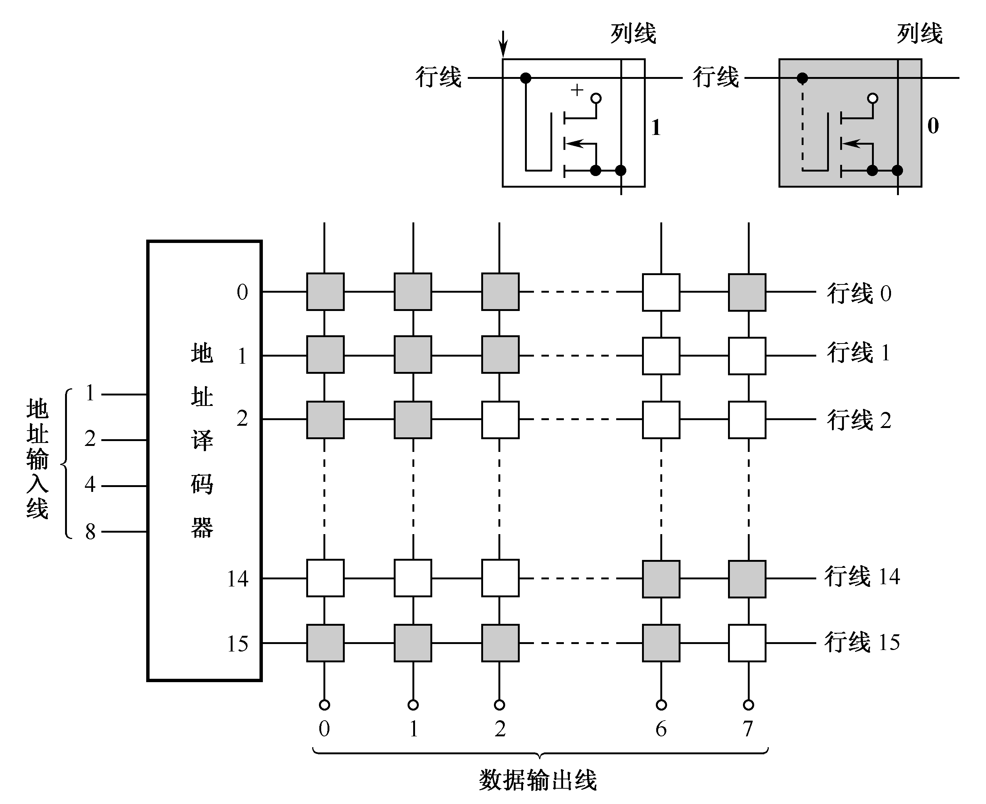
3.4 只读存储器和闪速存储器
1、掩模ROM的阵列结构和存储元

Slide 5
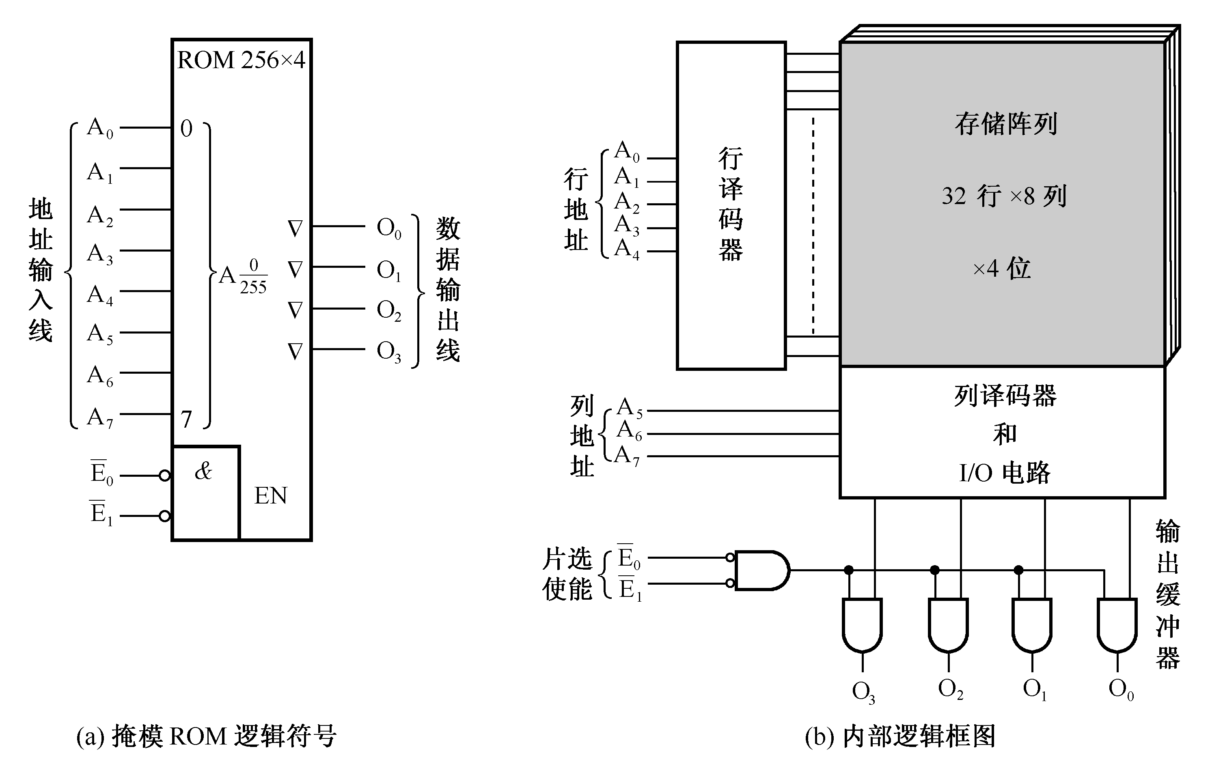
3.4 只读存储器和闪速存储器
2、掩模ROM的逻辑符号和内部逻辑框图

Slide 6
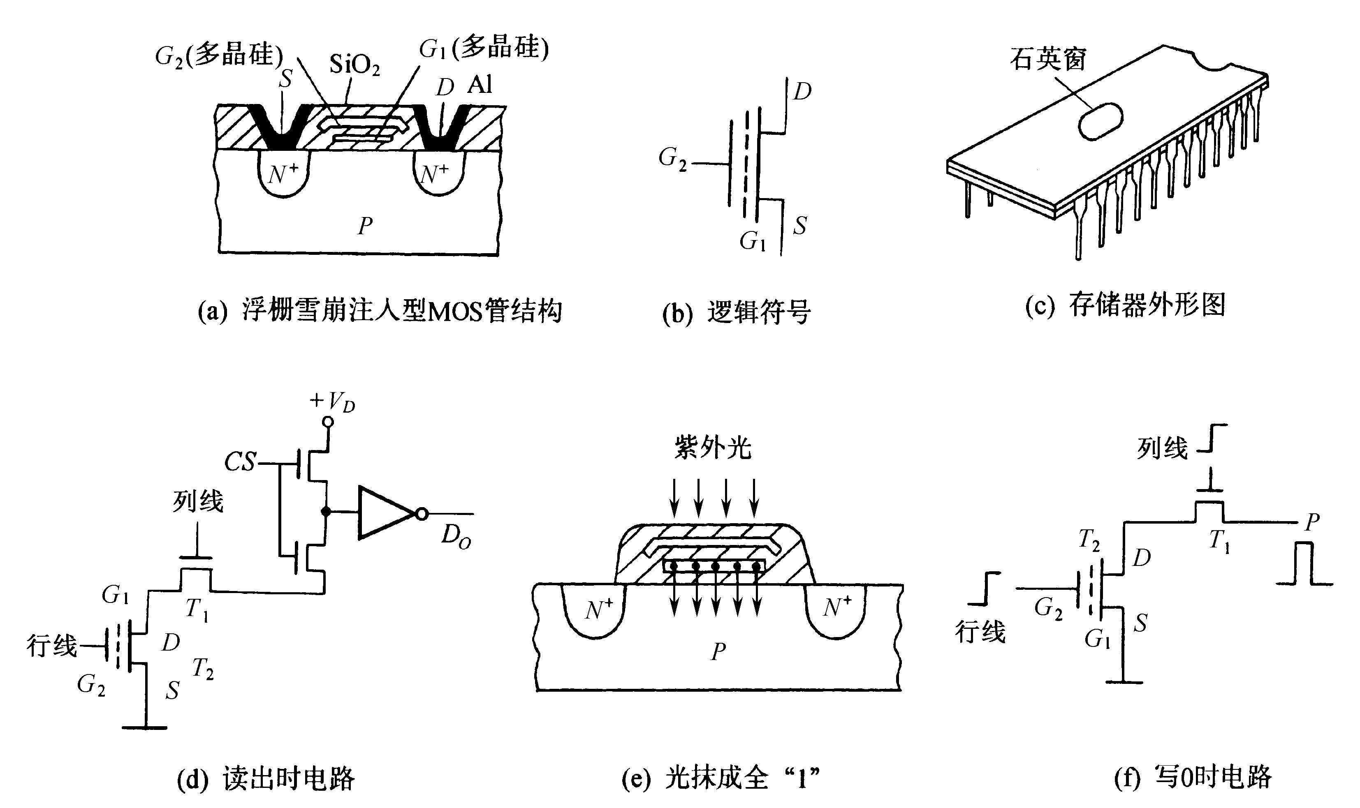
3.4 只读存储器和闪速存储器
3、可编程ROM
EPROM叫做光擦除可编程可读存储器。它的存储内容可以根据需要写入，当需要更新时将原存储内容抹去，再写入新的内容。
现以浮栅雪崩注入型MOS管为存储元的EPROM为例进行说明，结构如右图所示。

Slide 7
3.4 只读存储器和闪速存储器
现以浮栅雪崩注入型MOS管为存储元的EPROM为例进行说明，结构如图(a)所示，图(b)是电路符号。
若在漏极D端加上约几十伏的脉冲电压，使得沟道中的电场足够强，则会造成雪崩，产生很多高能量电子。此时，若在G2栅上加上正电压，形成方向与沟道垂直的电场，便可使沟道中的电子穿过氧化层而注入到G1栅，从而使G1栅积累负电荷。
由于G1栅周围都是绝缘的二氧化硅层，泄漏电流极小，所以一旦电子注入到G1栅后，就能长期保存。

Slide 8
3.4 只读存储器和闪速存储器
当G1栅有电子积累时，该MOS管的开启电压变得很高，即使G2栅为高电平，该管仍不能导通，相当于存储了“0”。反之，G1栅无电子积累时，MOS管的开启电压较低，当G2栅为高电平时，该管可以导通，相当于存储了“1”。图(d)示出了读出时的电路，它采用二维译码方式：x地址译码器的输出xi与G2栅极相连，以决定T2管是否选中；y地址译码器的输出yi与T1管栅极相连，控制其数据是否读出。当片选信号CS为高电平即该片选中时，方能读出数据。

Slide 9
3.4 只读存储器和闪速存储器
这种器件的上方有一个石英窗口，如图(c)所示。当用光子能量较高的紫外光照射G1浮栅时，G1中电子获得足够能量，从而穿过氧化层回到衬底中，如图(e)所示。这样可使浮栅上的电子消失，达到抹去存储信息的目的，相当于存储器又存了全“1”。

Slide 10
3.4 只读存储器和闪速存储器
这种EPROM出厂时为全“1”状态，使用者可根据需要写“0”。写“0”电路如图(f)所示，xi和yi选择线为高电位，P端加20多伏的正脉冲，脉冲宽度为0.1～1ms。EPROM允许多次重写。抹去时，用40W紫外灯，相距2cm，照射几分钟即可。

Slide 11
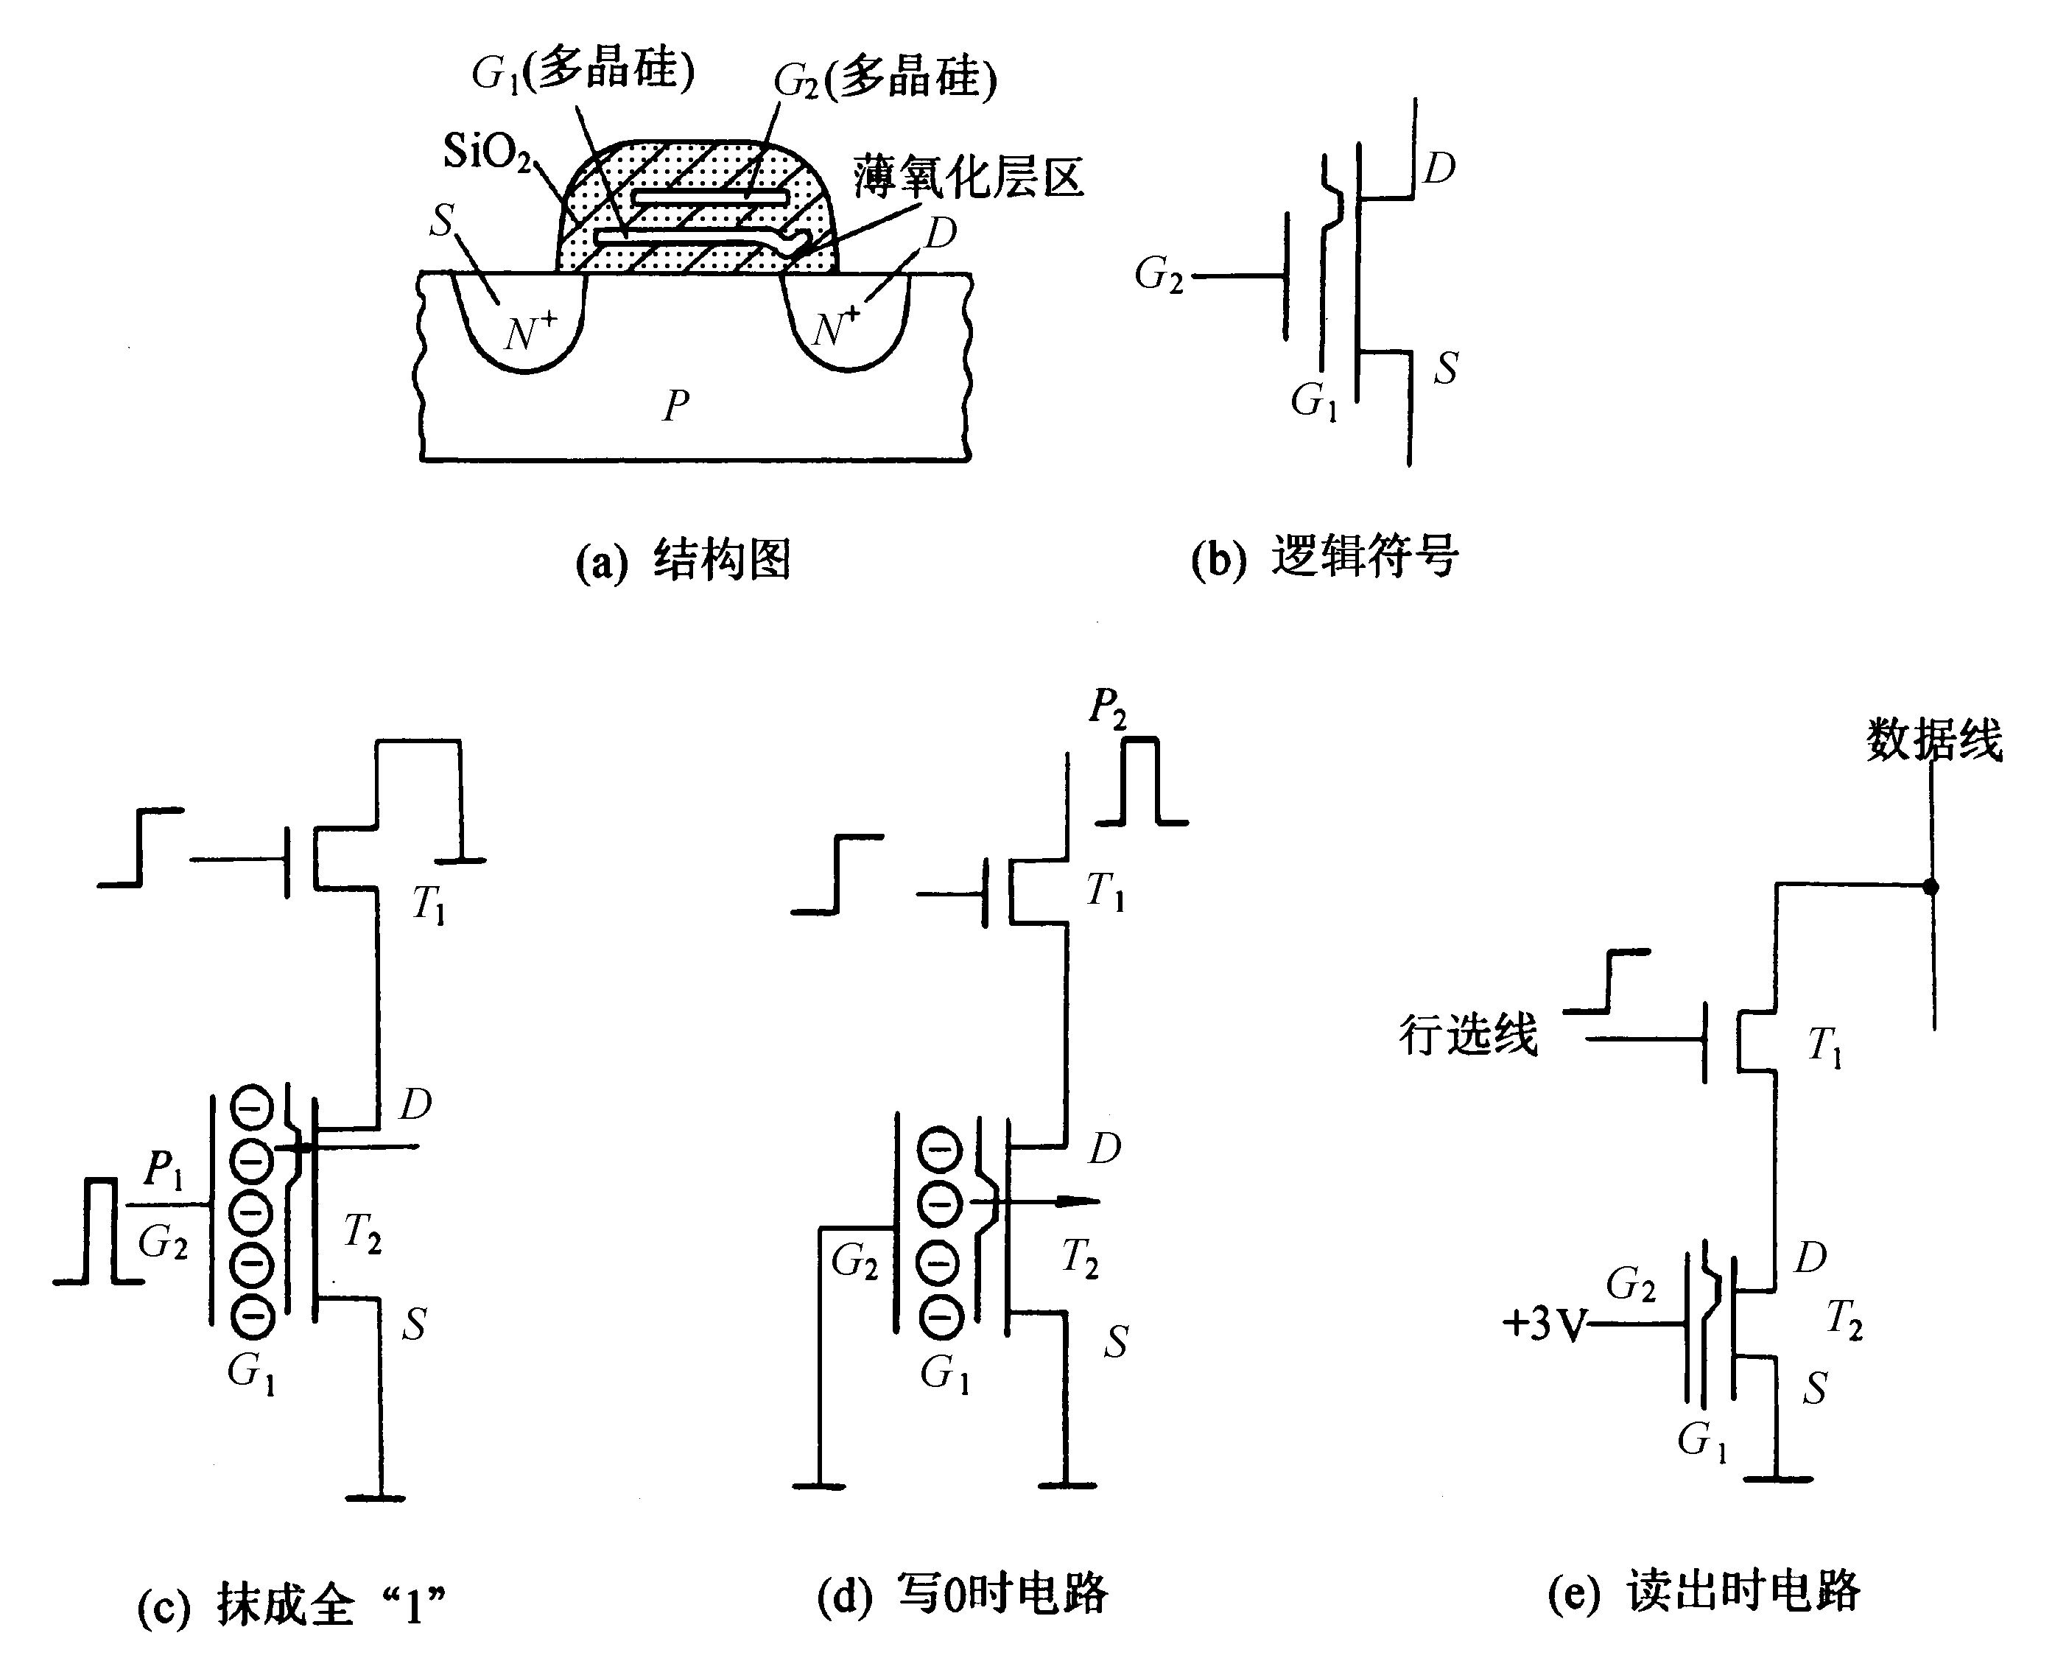
3.4 只读存储器和闪速存储器
E²PROM存储元
EEPROM，叫做电擦除可编程只读存储器。其存储元是一个具有两个栅极的NMOS管，如图(a)和(b)所示，G1是控制栅，它是一个浮栅，无引出线；G2是抹去栅，它有引出线。在G1栅和漏极D之间有一小面积的氧化层，其厚度极薄，可产生隧道效应。如图(c)所示，当G2栅加20V正脉冲P1时，通过隧道效应，电子由衬底注入到G1浮栅，相当于存储了“1”。利用此方法可将存储器抹成全“1”状态。

Slide 12
3.4 只读存储器和闪速存储器
这种存储器在出厂时，存储内容为全“1”状态。使用时，可根据要求把某些存储元写“0”。写“0”电路如图(d)所示。漏极D加20V正脉冲P2,G2栅接地，浮栅上电子通过隧道返回衬底，相当于写“0”。E2PROM允许改写上千次，改写（先抹后写）大约需20ms，数据可存储20年以上。
E2PROM读出时的电路如图(e)所示，这时G2栅加3V电压，若G1栅有电子积累，T2管不能导通，相当于存“1”；若G1栅无电子积累，T2管导通，相当于存“0”。

Slide 13
3.4 只读存储器和闪速存储器
4、闪速存储器
FLASH存储器也翻译成闪速存储器，它是高密度非易失性的读/写存储器。高密度意味着它具有巨大比特数目的存储容量。非易失性意味着存放的数据在没有电源的情况下可以长期保存。总之，它既有RAM的优点，又有ROM的优点，称得上是存储技术划时代的进展。

Slide 14
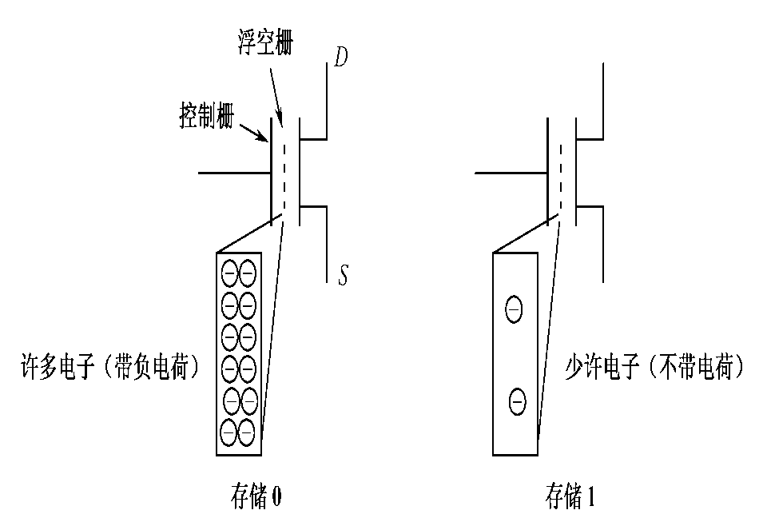
3.4 只读存储器和闪速存储器
FLASH存储元在EPROM存储元基础上发展起来的，由此可以看出创新与继承的关系。
如右图所示为闪速存储器中的存储元，由单个MOS晶体管组成，除漏极D和源极S外，还有一个控制栅和浮空栅。

Slide 15
3.4 只读存储器和闪速存储器
“0”状态：当控制栅加上足够的正电压时，浮空栅将储存许多电子带负电，这意味着浮空栅上有很多负电荷，这种情况我们定义存储元处于0状态。
“1”状态：如果控制栅不加正电压，浮空栅则只有少许电子或不带电荷，这种情况我们定义为存储元处于1状态。
浮空栅上的电荷量决定了读取操作时，加在栅极上的控制电压能否开启MOS管，并产生从漏极D到源极S的电流。

Slide 16
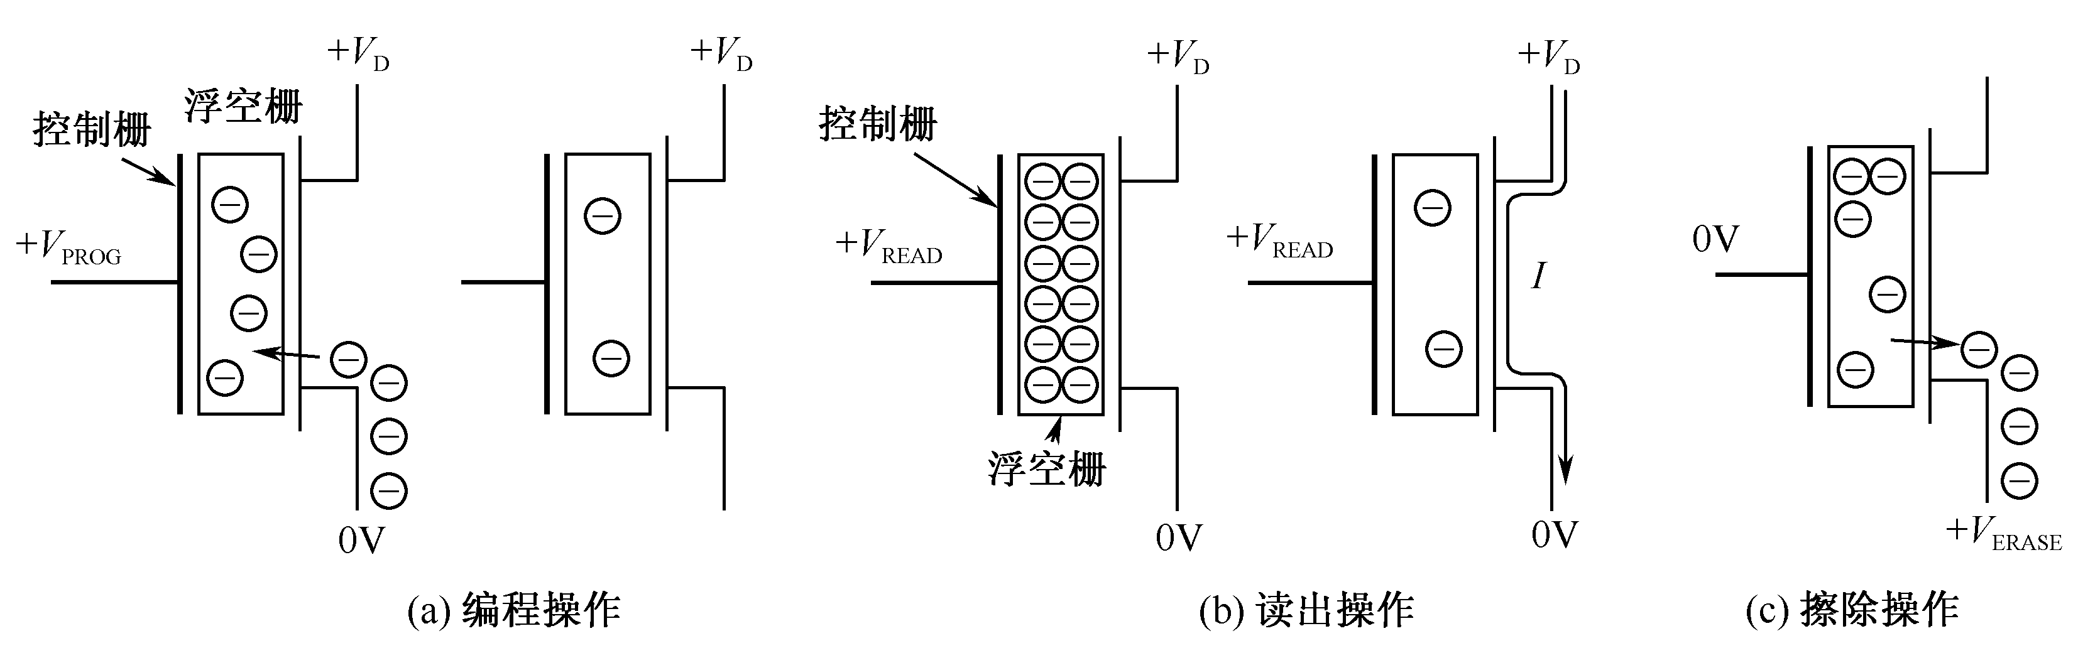
3.4 只读存储器和闪速存储器
编程操作：实际上是写操作。所有存储元的原始状态均处“1”状态，这是因为擦除操作时控制栅不加正电压。编程操作的目的是为存储元的浮空栅补充电子，从而使存储元改写成“0”状态。如果某存储元仍保持“1”状态，则控制栅就不加正电压。
如图(a)表示编程操作时存储元写0、写1的情况。实际上编程时只写0，不写1，因为存储元擦除后原始状态全为1。要写0，就是要在控制栅C上加正电压。一旦存储元被编程，存储的数据可保持100年之久而无需外电源。

Slide 17
3.4 只读存储器和闪速存储器
读取操作：控制栅加上正电压。浮空栅上的负电荷量将决定是否可以开启MOS晶体管。如果存储元原存1，可认为浮空栅不带负电，控制栅上的正电压足以开启晶体管。如果存储元原存0，可认为浮空栅带负电，控制栅上的正电压不足以克服浮动栅上的负电量，晶体管不能开启导通。
当MOS晶体管开启导通时，电源VD提供从漏极D到源极S的电流。读出电路检测到有电流，表示存储元中存1，若读出电路检测到无电流，表示存储元中存0，如图(b)所示。

Slide 18
3.4 只读存储器和闪速存储器
擦除操作：所有的存储元中浮空栅上的负电荷要全部洩放出去。为此晶体管源极S加上正电压，这与编程操作正好相反，见图(c)所示。源极S上的正电压吸收浮空栅中的电子，从而使全部存储元变成1状态。

Slide 19
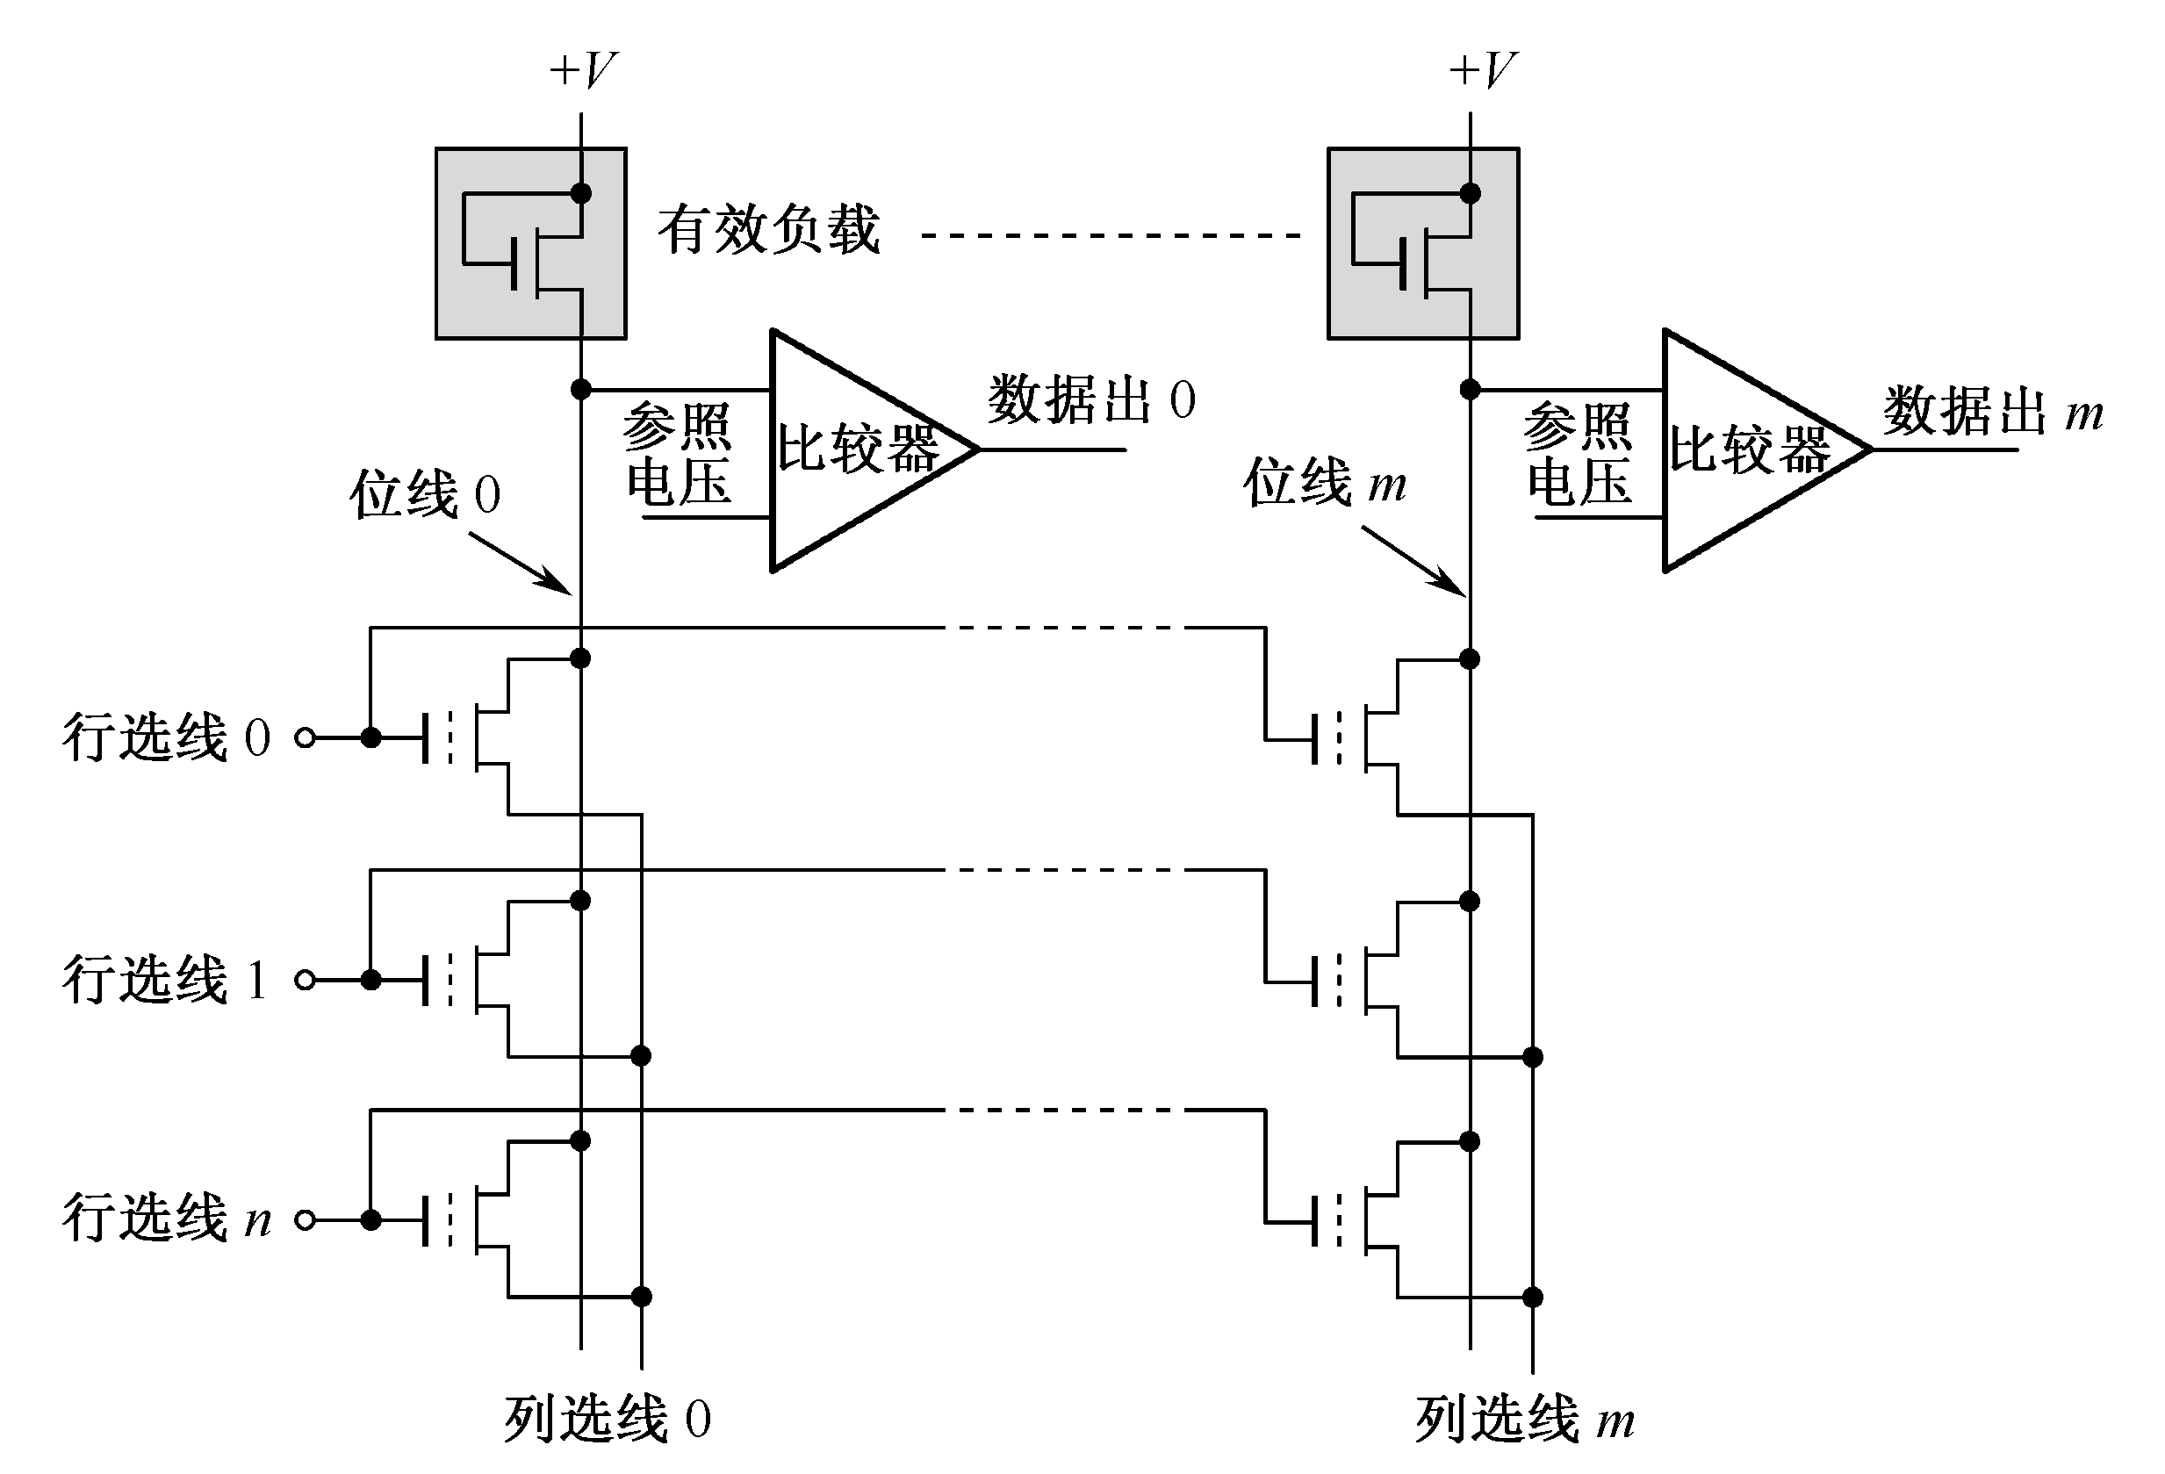
3.4 只读存储器和闪速存储器
FLASH存储器的阵列结构
  FLASH存储器的简化阵列结构如右图所示。在某一时间只有一条行选择线被激活。读操作时，假定某个存储元原存1，那么晶体管导通，与它所在位线接通，有电流通过位线，所经过的负载上产生一个电压降。这个电压降送到比较器的一个输入端，与另一端输入的参照电压做比较，比较器输出一个标志为逻辑1的电平。如果某个存储元原先存0，那么晶体管不导通，位线上没有电流，比较器输出端则产生一个标志为逻辑0的电平。

